Slide 1
Técnicas de Análise de Investimentos
Prof. Dr. Edison Luiz Leismann

Slide 2


Slide 3

Referências
Análise de investimentos: histórico, principais ferramentas e mudanças conceituais
para o futuro / Associação de Analistas e Profissionais de Investimentos no Mercado de
Capitais - APIMEC; Comissão de Valores Mobiliários. Rio de Janeiro: CVM, 2017.
230p. : il.
BERK, J.; DE MARZO, P. Finanças Empresariais. São Paulo. Bookman, 2009. 1048p.
BERNSTEIN, Peter L., DAMODARAM, Aswath. Administração de Investimentos. São Paulo. Bookman, 2000.
GITMAN, Lawrence. Princípios de Administração Financeira. 12ª ed. São Paulo. Editora Pearson., 2010.
CARMONA, C.U.M. Finanças Corporativas e Mercados. São Paulo. Atlas, 2009.
Análise de investimentos: histórico, principais ferramentas e mudanças conceituais para o futuro / Associação de Analistas e Profissionais de Investimentos no Mercado de Capitais - APIMEC; Comissão de Valores Mobiliários. Rio de Janeiro: CVM, 2017. 230p. : il. Disponível em: https://www.gov.br/investidor/pt-br/educacional/publicacoes-educacionais/livros-cvm/livro_top_analise_investimentos.pdf . Acesso em 22/08/2023.
CVM-COMISSÃO DE VALORES MOBILIÁRIOS. TOP – Mercado de Valores Mobiliários Brasileiro. Comissão de Valores Mobiliários. 4ª. Edição. Rio de Janeiro, 2019.380 p. Acesso gratuito, disponível em: https://www.gov.br/investidor/pt-br/educacional/publicacoes-educacionais/livros-cvm. Acesso em 01/08/2023.
FELIPE, L. M. ; LEISMANN, E. L. . ANÁLISE DE VIABILIDADE EM PROJETOS: COMPARAÇÃO ENTRE OS MÉTODOS DETERMINÍSTICOS E PROBABILÍSTICOS. Revista de Ciências Empresariais da UNIPAR, v. 20, p. 83-106, 2019. Disponível em: https://revistas.unipar.br/index.php/empresarial/article/view/7045 Acesso dia 09/08/2023.
LEISMANN, E.L. Análise de Viabilidade e Risco em Projetos de Investimentos. Revolução E-Book. Porto Alegre, 2016. Disponível em
https://www.amazon.com.br/AN%C3%81LISE-VIABILIDADE-RISCO-PROJETOS-INVESTIMENTOS-ebook/dp/B01MR6MZHE/ref=sr_1_2?qid=1692729134&refinements=p_27%3AEDISON+LUIZ+LEISMANN&s=books&sr=1-2 Acesso em 22/08/2023
NETO, Alexandre A. Finanças Corporativas e Valor. 5ª Edição. São Paulo, Atlas, 2012.
NETO, Alexandre A. Matemática Financeira - Edição Universitária. [Digite o Local da Editora]: Grupo GEN, 2017. E-book. ISBN 9788597013139. Disponível em: https://app.minhabiblioteca.com.br/#/books/9788597013139/. Acesso em: 22 ago. 2023.
TRENTO, François Fabiane; LACHOVICZ NETO, Pedro; LEISMANN, Edison Luiz. ESTRATÉGIAS DE DIVERSIFICAÇÃO DE CARTEIRAS INOVADORAS E TRADICIONAIS: UM ESTUDO COM A APLICAÇÃO DO VALUE-AT-RISK. Administração de Empresas em Revista, [S.l.], v. 4, n. 26, p. 202 - 232, dez. 2021. ISSN 2316-7548. Disponível em: <http://revista.unicuritiba.edu.br/index.php/admrevista/article/view/4980>. Acesso em: 01/08/2023.

Slide 4
Técnicas de Análise de Investimentos
01. Introdução
02. Ferramentas
Importância no processo de planejamento de longo prazo. Relações com o Custo de Capital
-HP12 C
Microsoft Excel.
03. Referências
04. Análise Crítica
05. Quais são as Técnicas?
Autores das áreas de Administração, Ciências Contábeis e Economia
É necessário observar as críticas e cuidados ao utilizar cada uma das técnicas.
Apresentação, crítica e exemplos.

Slide 5

1-Introdução
Orçamento de Capital
Valor do dinheiro no tempo
Custo Médio Ponderado de Capital (CMPC ou WACC)
Custo Marginal? Custo da Estrutura Financeira?
Diferentes abordagens:
-Análise de Projetos (viabilidade Econômica/Financeira.
-Abordagem Mercado de Capitais.

Slide 6

2-Risco X Retorno LONGO PRAZO a) Novos projetos b) Substituição de Equipamentos Analisar na perspectiva do Risco X Retorno. Análise incremental.

Slide 7

3-As técnicas de Análise de Investimentos: Risco X Retorno.
As técnicas estão focadas no RETORNO, mas devem ser vistas de forma ampliada, incorporando a ANÁLISE DO RISCO:
Análise de Cenários
Análise de Sensibilidade
Análise de Risco (Probabilidade/simulação de Monte Carlo)
Geração de um Fluxo de Caixa probabilístico.
FLUXOS DE CAIXA RELEVANTES:
Investimento Inicial
Fluxo Operacional
Fluxo Terminal (ou Perpetuidade)
RETORNOS
RISCOS

Slide 8
4- Técnicas de análise de investimentos TIR-Taxa Interna de Retorno
TIR-Taxa Interna de Retorno (IRR-Interest Rate Return), ou XTIR para Fluxo de caixa com datas.
MTIR-Taxa Interna de Retorno Modificada. *CET-Custo Efetivo Total- utiliza a técnica.
-Vantagem: Comparabilidade, pois é uma taxa (%).
-Comparação com a TMA-Taxa Mínima de Atratividade /Custo dos recurso ou Taxa Efetiva do financiamento.
Apresenta dois problemas:
considera o reinvestimento automático dos fluxos intermediários à própria taxa calculada privilegiando projetos com fluxos maiores no início.
Só é recomendável em Fluxos de Caixa Convencionais.
- - - - - - - - - - - - - - - -
É a Taxa que torna o VPL=0.
Critério de decisão TIR> TMA (Custo de Capital).
Conjunto de projetos: ordenar da maior para a menor.
O Custo de Capital é a “linha de corte”.

Slide 9
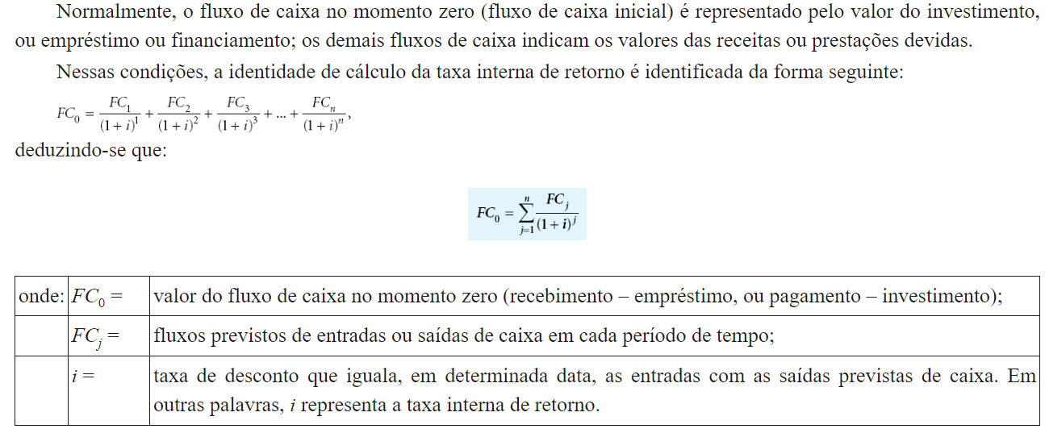
Principais técnicas: TIR
Formalmente, em: NETO, Alexandre A. (2017), em Matemática Financeira –Edição Universitária, apresenta a TIR como:

Slide 10
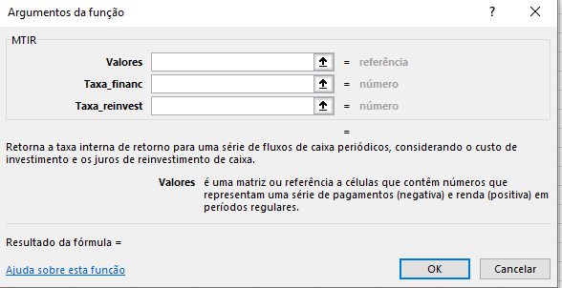
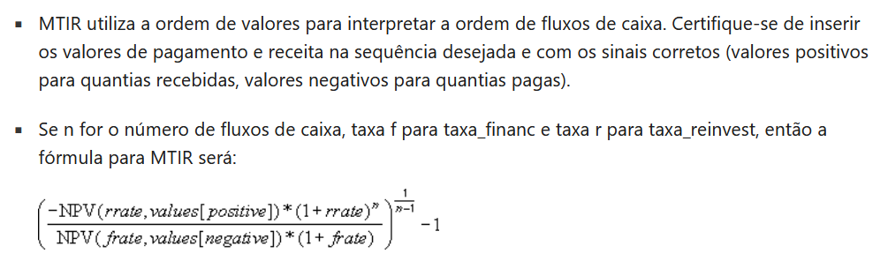
MTIR A MTIR corrige um dos principais problemas da TIR – O reinvestimento/financiamento dos valores intermediários positivos ou negativos.
A MTIR será igual à TIR se a Taxa de Financiamento e a Taxa de Reinvestimento for igual à TIR.
Será > que a TIR se a taxa de Reinvestimento for > TIR.
Ou será < que a TIR se a taxa de reinvestimento for menor que < TIR (Caso típico).

Slide 11
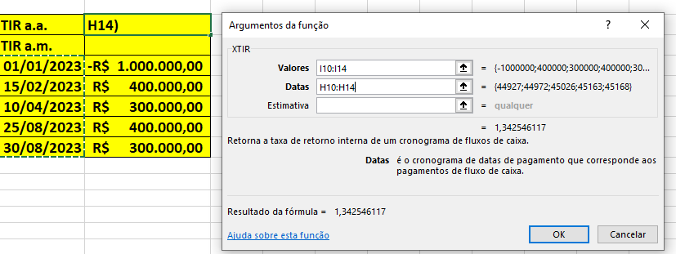
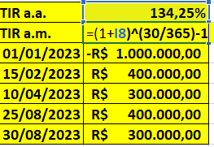
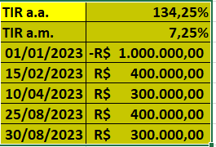
XTIR -Cronograma-datas

Slide 12
VPL ou NPV
VPL-Valor Presente Líquido (NPV-Net Present Value), ou XVPL para Fluxo de caixa com datas.
VPLa- VPL redistribuído de forma equivalente como uma anuidade (comparabilidade em projetos com vidas úteis diferentes).
A principal vantagem está na identificação do aumento de riqueza esperado, descontado o Custo de Capital. A principal desvantagem está na compreensão de que se trata de um retorno monetário esperado, líquido dos custos incorridos para obtê-lo.
É necessário ter o Custo de Capital ou TMA para realizar os cálculos.

Slide 13
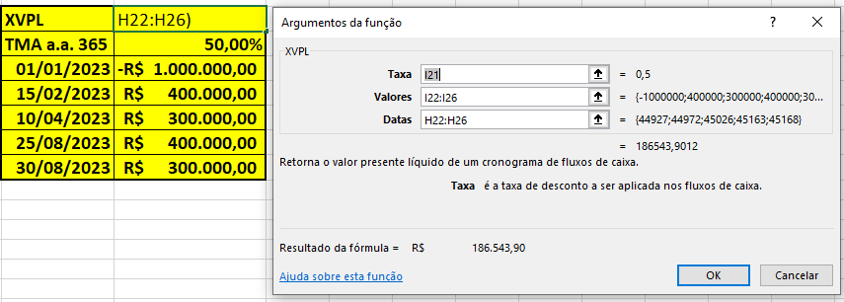
XVPL
Observação: mesmo cuidado que no caso da XTIR.
Utilizar TAXA Anual como taxa de desconto: a.a. 365.
Por que usar taxa a.a.? Por que o cronograma leva em consideração os dias do ano (365).

Slide 14
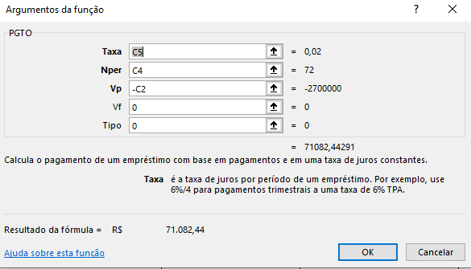
VPLA (Comparabilidade diferentes vidas úteis).
Para o cálculo do VPLA (VPL de uma anuidade) parte-se do VPL ou XVPL e redistribui o VPL na linha do tempo em que ele foi obtido (com o uso da função PGTO (da tabela PRICE).
Deve-se utilizar como taxa de desconto a mesma taxa utilizada (TMA) para os cálculos do VPL.

Slide 15
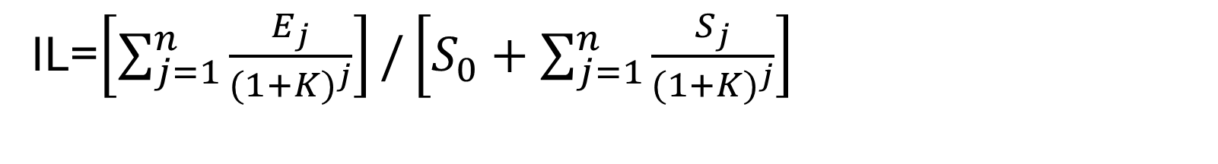
Principais técnicas: IL ou Benefícios/Custos
O IL ou Índice de Lucratividade é uma relação Benefícios em VP / Custos em VP.
Índices maiores que 1,0 tornam aceitáveis os projetos.
A principal vantagem está na comparação entre diversos projetos, permitindo a escolha do projeto com maior IL, em restrição de capital.
O ÍNDICE É UM NÚMERO PURO. REPRESENTA O RETORNO GLOBAL DO PROJETO em toda VIDA ÚTIL
IL=$\left[\sum_{j=1}^{n}{\frac{E_{j}}{(1+K)^{j}}}\right]/\left[S_{0}+\sum_{j=1}^{n}{\frac{S_{j}}{(1+K)^{j}}}\right]$

Slide 16

Principais técnicas: TR-Taxa de Rentabilidade Benefícios Líquidos/Custos ou VPL/Investimento
A TR ou Taxa de Retorno ou Taxa de Rentabilidade é uma taxa de retorno global do Projeto.
Taxa maior que 0% tornam aceitáveis os projetos. Ou seja, VPL positivo. (Ou TR= (IL-1)100 )
A principal vantagem está na comparação entre diversos projetos, permitindo a escolha do projeto com maior IL, em restrição de capital.
É O RETORNO % GLOBAL DO PROJETO em toda VIDA ÚTIL

Slide 17

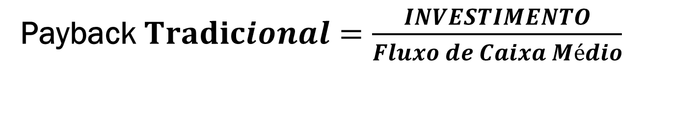
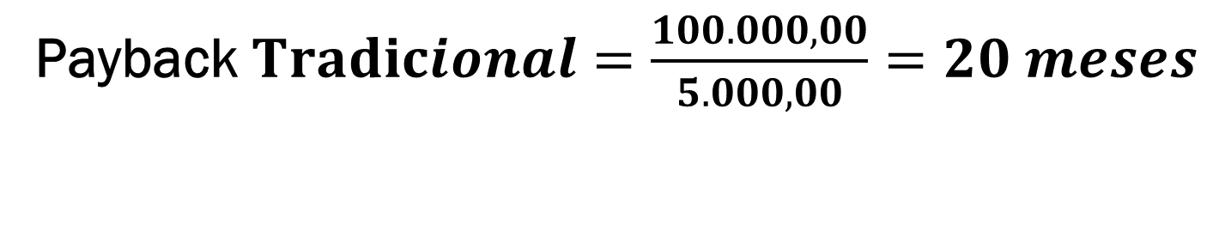
Principais técnicas: PAYBACK TRADICIONAL
O Payback tradicional é muito usual pela simplicidade.
Basta dividir o investimento pelo FLUXO DE CAIXA periódico. Por exemplo, um investimento de R$ 100.000,00 propiciando R$ 5.000,00 por mês, retorna em 20 meses. O fluxo começa negativo em R$ 100.000,00 e vai sendo recuperado mês a mês, até concluir a recuperação no mês 20.
Grandes empresas como FILTRO para as unidades.
Multinacionais para evitar RISCO POLÍTICO ou em conjunto com JOINT VENTURE.
Payback$Tradicional=\frac{INVESTIMENTO}{Fluxo de Caixa Médio}$
Payback$Tradicional=\frac{100.000,00}{5.000,00}=20 meses$

Slide 18
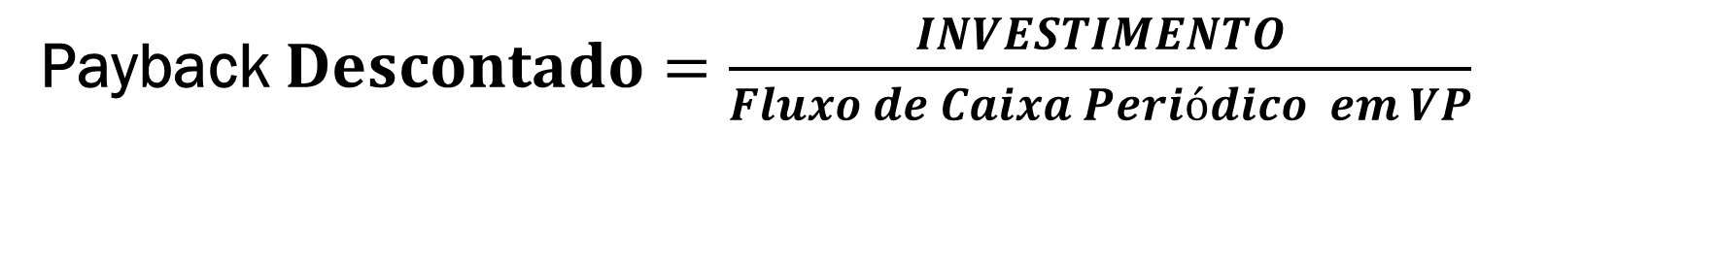
Principais técnicas: PAYBACK DESCONTADO
O Payback Descontado é mais aprimorado, mais realista. Mais longo que o tradicional, pois os valores a serem acumulados estão em VP.
Multinacionais para evitar RISCO POLÍTICO ou em conjunto com JOINT VENTURE.
Payback Descontado: Ao considerar o Valor do Dinheiro no Tempo, resolve um dos problemas do Payback.
Payback$Descontado=\frac{INVESTIMENTO}{Fluxo de Caixa Periódico em VP}$
FLUXO DE CAIXA ACUMULADO. Começa com o valor do investimento (negativo) e vai acumulando os FC em VP gerados. Quando o Fluxo de Caixa Acumulado tornar-se positivo, identifica-se o momento e esse é o PAYBACK DESCONTADO.

Slide 19

5-Valuation e Perpetuidade
Usa as técnicas do FCD – mas incorpora um valor de PERPETUIDADE. Nomalmente o último fluxo de caixa dividido pela decimal da taxa de desconto.
Exemplo: Um Fluxo de caixa para 10 anos, com investimento de R$ 1.000.000,00 e 10 entradas anuais iniciando em R$ 80 mil, crescendo anualmente em R$ 10.000,00 até atingir R$ 170.00000 no ano 10. Com TMA=10%. Calcula-se o VP dos 10 anos e acrescenta o VP da Perpetuidade.
CUIDADO. O calcula da Perpetuidade coloca o valor no último período do FCD. É necessário trazer para o VP.
EBITDA -Earnings Before Interest, Taxes, Depreciation and Amortization.
Evidencia o LUCRO OPERACIONAL e normalmente é utilizado nos cálculos de VALUATION.
Preço potencial da ação= Valuation/Total de ações

Slide 20
6-Riscos -Análise de Sensibilidade, Análise de Cenários, Probabilidade (Simulação de Monte Carlo).

Slide 21
6-Riscos -Análise de Sensibilidade, Análise de Cenários, Probabilidade (Simulação de Monte Carlo).
Rever

Slide 22

6-Riscos -Análise de Sensibilidade, Análise de Cenários, Probabilidade (Simulação de Monte Carlo).

Slide 23
No mercado de capitais
Análise Técnica
Análise Fundamentalista (Análise de Balanços Patrimoniais e DRE – Fluxo de Caixa-
Metodologias de Avaliações de Empresas: FCD – Modelo de Gordon – Análise por Múltiplos – Análise do Sistema Du Pont – Análise SWOT (FOFA)
ÍNDICES DE SUSTENTABILIDADE –Dow Jones Sustainability Index, DJSI ou ISE na B3.

Slide 24

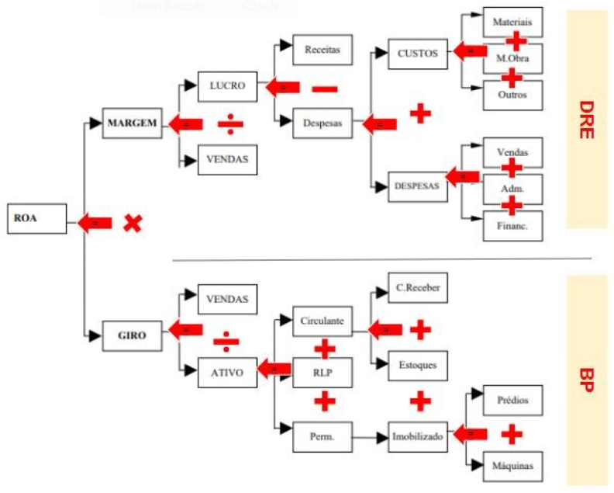
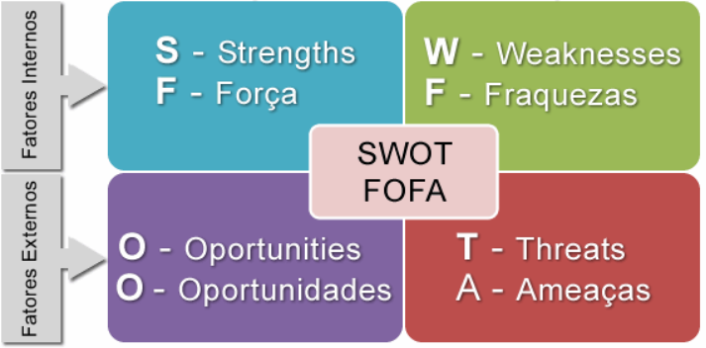
7- Outras abordagens -Mercado de Capitais
Metodologia de avaliação de empresas
-Fluxo de caixa descontado -Foram os métodos que analisamos -FCD /VPL/ Valuation, etc.
Nesses cálculos mais aprimorados, é possível dividir em estágios:
-Modelo de Gordon – Considera Distribuição de Dividendos e Taxa de Crescimento.
-Análise por múltiplos –Considera os concorrentes. Compara resultados e preços das ações.
-Análise de SWOT -
-Análise do sistema DuPont -
No caso da análise de empresas, ela vai fornecer um resumo da análise interna
(forças e fraquezas – bottom up) e externa da companhia (oportunidades e ameaças – top down).

Slide 25
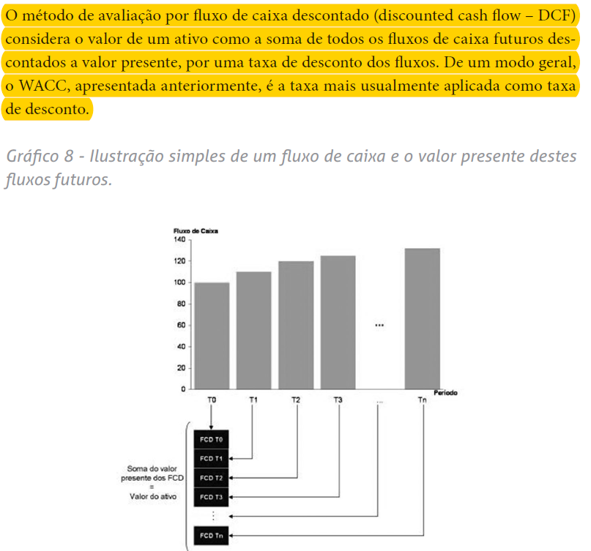
7- Outras abordagens -Mercado de Capitais
Metodologia de avaliação de empresas
-Fluxo de caixa descontado -FCD-FLUXO DE CAIXA DESCONTADO- ou -DCF-DISCOUNTED CASH FLOW.

Slide 26
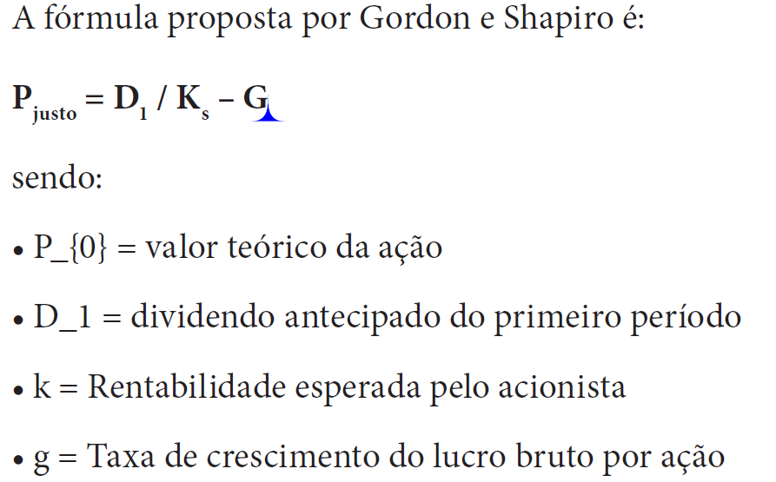

7- Outras abordagens -Mercado de Capitais
-Modelo de Gordon ou MODELO DE CRESCIMENTO - GORDON E SHAPIRO

Slide 27
7- Outras abordagens -Mercado de Capitais
-Análise por múltiplos –Considera os concorrentes. Compara resultados e preços das ações.
Analisando os dois principais múltiplos: o P/L e o EV/EBITDA.
Ambos sinalizam uma taxa de retorno medida em tempo (geralmente em anos).
O caso do P/L significa preço/lucro. O seu cálculo exige o valor de mercado da ação dividido pelo lucro esperado da empresa.

Slide 28


7- Outras abordagens -Mercado de Capitais
-Análise por múltiplos –Considera os concorrentes. Compara resultados e preços das ações.
Analisando os dois principais múltiplos: o P/L e o EV/EBITDA.
Ambos sinalizam uma taxa de retorno medida em tempo (geralmente em anos).
No caso do EV/EBITDA (“Enterprise Value” (Valor da firma)) /EBITDA).
• EV é o valor de mercado de uma empresa representado pelo preço da ação multiplicado pela quantidade de ações somado ao endividamento líquido da mesma.
LAJIDA (EBITDA, na sigla em Inglês): lucro antes de juros, imposto de renda e contribuição social, depreciação e amortização.

Slide 29
Os métodos são mecanismos auxiliares no processo de tomadas de decisões. Além das críticas às abordagens dos métodos, há uma crítica geral no sentido de que os métodos FCD não consideram a FLEXIBILIDADE. O método OPÇÕES REAIS faz isso.
OPÇÕES REAIS
OPÇÕES REAIS = VPL + VALOR DA FLEXIBILIDADE;
Projeto A –Fábrica capacidade 100 unidades/mês. VPL = R$ 1.000.000,00.
Projeto B – Implantação em fases. VPL =R$ 990.000,00
VALOR DO PROJETO B = R$ 990.000,00 + R$ 18.705,63 = R$ 1.008.705,63

Slide 30

Considerações Finais Cuidado na utilização dos métodos. Premissas são importantes: WACC. Projeções de inflação ou Valores Constantes. Valores Constantes usar Taxa Real. Empresas de Lucro Real. LL + Depreciação=Cash Flow. As ferramentas agilizam sobrando mais tempo para o processo de análise. Considerar o Risco: análise probabilística. Considerar a Administração de carteiras (portfolio) ou seja, a contribuição do projeto no risco global do portfolio. Metodologias de Análise de Performance de Administração de Portfolio.
https://p-nt-www-amazon-com-br-kalias.amazon.com.br/AN%C3%81LISE-VIABILIDADE-RISCO-PROJETOS-INVESTIMENTOS-ebook /dp/B01MR6MZHE

Slide 31

Exercício e Avaliãção Case

Slide 32

Exercício
Exercício de fixação. Avaliação-Equipe de até 3 alunos.
Considere uma empresa que está iniciando um novo projeto. Está adquirindo um Equipamento ao custo atual de R$ 1.000.000,00. Para instalar o equipamento, treinar o pessoal que vai operá-lo, são necessários mais R$ 200.000,00.
Também, é estimado um Ciclo Financeiro de 30 dias para as operações desse projeto. Com a previsão de vendas de R$ 50.000,00 por dia, corresponde a NCG de R$ 1.500.000,00, parte componente e relevante do Investimento inicial.
Desta forma o Investimento Inicial será de R$ 2.700.000,00.
A vida útil do projeto é considerada em 72 meses, com Valor Residual de 20% do investimento inicial de R$ 1 milhão, ou seja, R$ 200.000,00 + os recursos utilizados para o financiamento das necessidades de capital de giro, que retornam ao projeto: R$ 1,5 milhão, totalizando R$ 1.700.000,00.
-O Custo de Capital da empresa é de 2% a.m. e esta é a taxa a ser considerada como TMA-Taxa Mínima de Atratividade do Projeto.
Peso 1,0 na nota semestral.
Não esqueça de fazer a recomendação de ACEITAÇÃO/REJEIÇÃO do projeto com base nos métodos.
Lembre-se que para um ÚNICO PROJETO, os métodos convergem para uma mesma decisão.

Slide 33
-Considere a empresa como sendo enquadrada Lucro Presumido.
Programa de Integração Social (PIS): 0,65%;
Contribuição para o Financiamento da Seguridade Social (COFINS): 3%.
Demais atividades que não sejam prestações de serviços: 8% das vendas para calcular o IRPJ= Até 20.000,00 15% e adicional de 10% do que ultrapassa e CSLL=9%. Exemplo: Faturamento 1.500.000,00 x 8% = 120.000,00. Sobre os R$ 20.000,00 x 15% = 3.000,00 + 25% sobre os 100.000,00 = 25.000,00 totalizando R$ 28.000,00 de IRPJ. Mais 9% dos 120.000,00 como CSLL = R$ 10.800,00, totalizando R$ 38.800,00 de IRPJ e CSLL, o que corresponde a 2,5867% do faturamento. Mais 3,65% sobre o faturamento referente a PIS e COFINS.
Total de Tributos a serem descontados na formulação do Fluxo de Caixa = 6,2367% sobre o faturamento.
Diante disso, monte o Fluxo de Caixa e aplique as 9 técnicas: VPL, VPLA, TIR, MTIR, IL, TR, Payback Tradicional e Payback Descontado. Forneça orientação ao tomador de decisão sobre a Aceitação/Rejeição do Projeto. Faça considerações sobre o Risco (Análise de Sensibilidade, Análise de Cenários e Análise de Risco)
Trabalho em equipe de três pessoas. Gerar relatório de uma página.
Vendas mensais: 400.000,00. CMV = 200.000,00. Impostos 6,24%. Custo Fixo TOTAL Mensal: CFT= 50.000,00.
Exigência de retorno pelo método Payback Descontado inferior a 48 meses.

